Slide 1
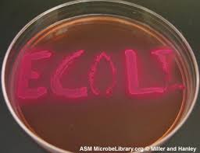
Escherichia coli enterotoxigenica (ETEC)

Slide 2
O que é?
É uma habitante normal do intestino humano, sua contaminação se da logo após o nascimento.
Colibacilose (infecções causadas pela E. coli).

Slide 3
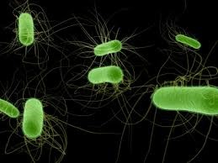
Sua presença na água e nos alimentos indica presença de contaminação fecal.

Slide 4
Diarreia por E. coli enterotoxigênica (ETEC)
Linhagens de Escherichia coli enterotoxigênicas são consideradas como importante agente da diarreia.

Slide 5
Em humanos ocorre principalmente entre crianças e turistas em países em desenvolvimento (Diarreia do viajante).
Nos animais é causadora da diarreia no suíno, bezerros e cordeiros recém-nascidos; diarreia pós desmame dos leitões.
A colibacilose é a enfermidade entérica de maior impacto na suinocultura.

Slide 6
Patogenicidade e imunidade
Fatores de virulência que podem ser encontrados nos membros da família
Enterobacteriaceae: Endotoxina ⇨ responsável pelo início de muitas manifestações sistêmicas em Gram-negativos
Cápsula ⇨ Ag capsulares hidrofílicos repelem a superfície celular hidrofóbica dos fagócitos; o papel protetor da cápsula diminui quando ocorre desenvolvimento de Ac anticapsulares específicos.

Slide 7
Variação de fase antigênica ⇨ a expressão dos Ag K e H está sob controle genético do microrganismo – cada um desses Ag pode ser expresso ou não expresso (= variação de fase) podendo proteger as bactérias da morte celular mediada por Ac.
Resistência a agentes antimicrobianos ⇨ os microrganismos podem desenvolver resistência aos antimicrobianos rapidamente; pode ser codificada por plasmídeos transferíveis entre espécies, gêneros e ata famílias diferentes.

Slide 8
Patogenia ETEC
Infecção oral por uma linhagem patogênica de E. coli, colonização do intestino e produção de toxinas são pré-requisitos para o desenvolvimento da doença.
Adesinas fimbriais presentes em muitas linhagens de E. coli enterotoxigênicas permitem a ligação a superfícies mucosas do intestino delgado e no trato urinário inferior.
Adesinas mais comuns: K88 – suínos (F4); K99 – bezerros e cordeiros (F5)

Slide 9
A ETEC produz uma toxina sensível ao calor (LT), uma toxina termoestável (ST).
LT – estimula adenilato ciclase e induz hipersecreção de fluidos para o intestino;
ST – aumento da atividade da guanilato ciclase dos enterócitos, estimulando a secreção de fluidos e eletrólitos para luz intestinal e inibindo absorção de fluidos no intestino.

Slide 10
As toxinas LT apresentam estrutura e função semelhantes à toxina colérica e pode ser classificada em LT-I, expressa em cepas patogênicas tanto para humanos como para animais e LT-II, encontrada principalmente em isolados animais. (FOCACCIA,2005)
As toxinas termoestáveis são pequenas, monoméricas e contém vários resíduos de cisteína, formando pontes de dissulfeto que lhes conferem a termoestabilidade. (FOCACCIA,2005)
As infecções por ETEC se caracterizam por adesão da bactéria aos enterócitos e produção das toxinas LT e/ou ST, determinando uma diarréia secretora. Leva a um quadro de desidratação grave.

Slide 11
MANIFESTAÇÕES CLÍNICAS
ETEC/ enterotoxigênica
- Diarreia desenvolve-se nos primeiros dias após o nascimento
- Em alguns casos, fezes aquosas; em outros, pastosas, brancas ou amareladas e fétidas.
-Apatia
-Material fecal pode acumular-se na cauda e nos membros posteriores
- Este quadro clínico se manifesta por diarréia liquida, dor abdominal, febre baixa, náusea e mal estar.
Diarreia aquosa e profusa leva rapidamente à desidratação, à fraqueza e consequentemente à morte.

Slide 12
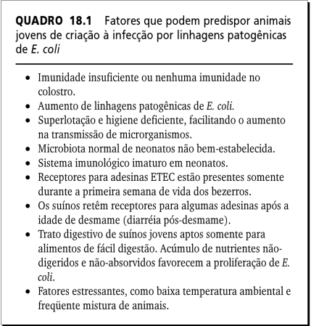

Slide 13
